Slide 1
1.3.1 Evolução histórica da Tabela Periódica

Slide 2
Tabela Periódica
Atualmente são conhecidos 118 elementos químicos, mas apenas cerca de 20 destes elementos estão na base dos materiais e substâncias comuns.
Os elementos químicos agrupam-se de diferentes modos, originando a enorme variedade de substâncias naturais e artificiais.
A necessidade de ordenar e classificar os elementos químicos originou a Tabela Periódica.

Slide 3
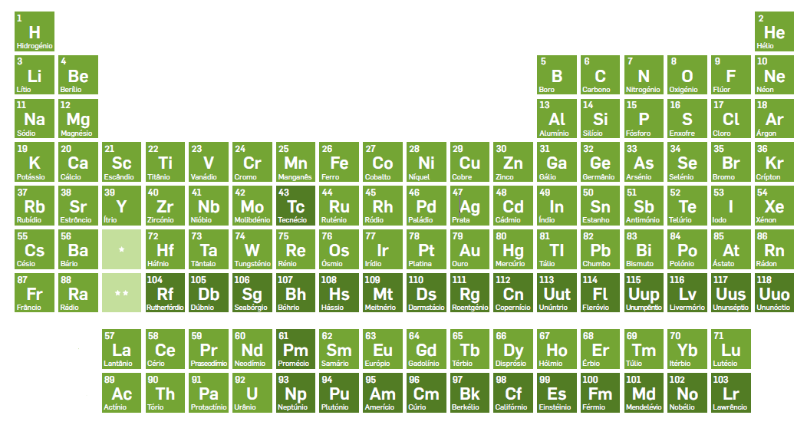
Tabela Periódica
A Tabela Periódica consiste na disposição sistemática dos elementos químicos de acordo com as suas propriedades.

Slide 4
Tabela Periódica
A Tabela Periódica é o resultado do contributo, ao longos dos anos, de um conjunto de vários cientistas, que foram incrementando os conhecimentos sobre os elementos e as suas propriedades:
  Johann Döbereiner
  John Newlands
  Dmitri Mendeleev
  Henry Moseley

Slide 5
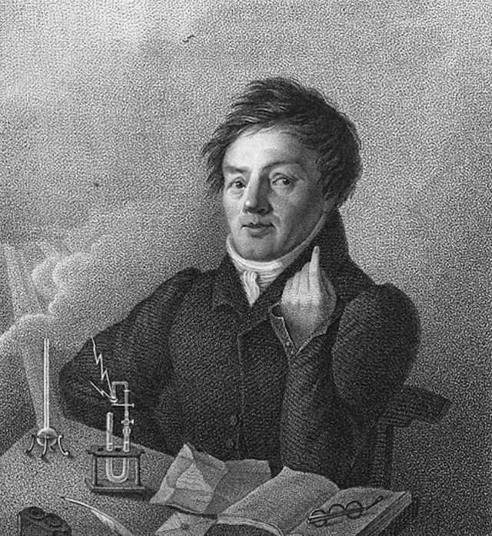
Johann Döbereiner
O cientista alemão Döbereiner propôs um sistema de classificação de elementos com propriedades análogas.
Deu-lhe o nome de Lei das Tríades (pois agrupou os elementos em grupos de 3 com propriedades semelhantes).
Johann Döbereiner

Slide 6
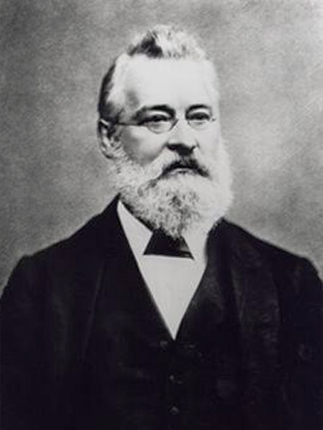
John Newlands
Também o cientista inglês Newlands propôs um sistema de classificação de elementos, mas desta vez utilizando como critério a ordem crescente de massas atómicas.
A sua classificação ficou conhecida como Lei das Oitavas (evidenciou a repetição de características dos elementos de oito em oito).
John Newlands

Slide 7
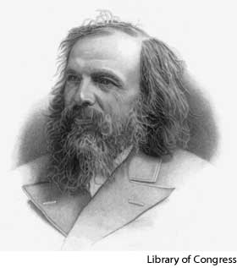
Dmitri Mendeleev
O cientista russo Dmitri Mendeleev é considerado o pai da Tabela Periódica atual.
Mendeleev organizou os elementos químicos com base na periocidade das suas propriedades.
Dmitri Mendeleev

Slide 8
Dmitri Mendeleev
Ele conseguiu prever a existência de elementos que ainda não tinham sido descobertos, fazendo uma descrição bastante detalhada das suas propriedades.
Esta proposta teve muita aceitação na sua época.

Slide 9
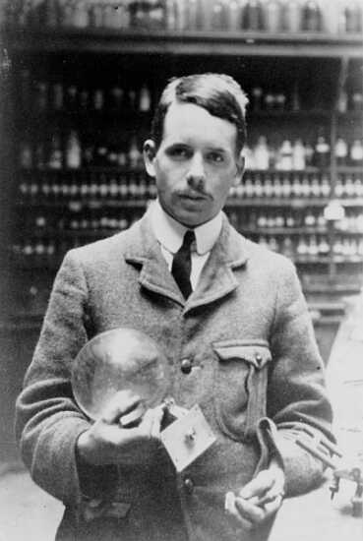
Henry Moseley
Posteriormente, o cientista Henry Moseley organizou os elementos químicos na Tabela Periódica por ordem crescente de número atómico.
Esta organização evidenciou a regularidade das propriedades dos elementos.
Henry Moseley

Slide 10
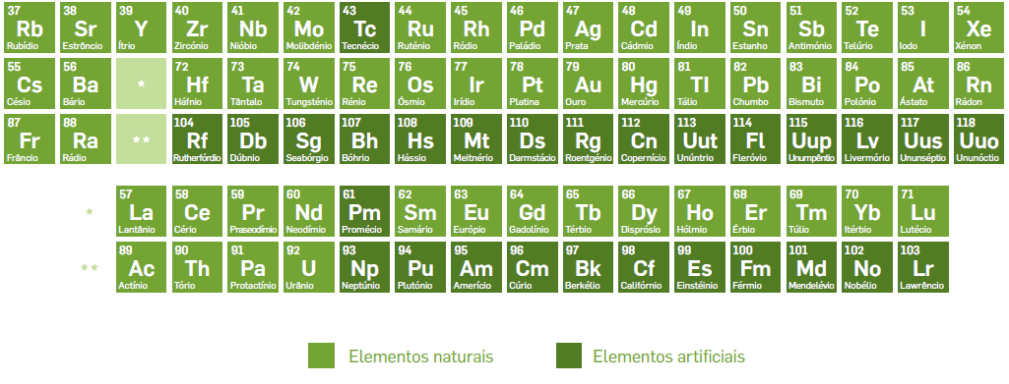
Tabela Periódica
No século XX foram sintetizados novos elementos químicos e, progressivamente, foram introduzidos na Tabela Periódica.
Na Tabela Periódica ainda é possível incorporar novos elementos químicos e, prevê-se que novos elementos, com mais de 118 protões, sejam produzidos artificialmente.

Slide 11

Tabela Periódica
Originalmente, a Tabela Periódica foi organizada com base nas propriedades de substâncias elementares.
Por isso, é comum encontrar-se Tabelas Periódicas com informação, não só sobre os elementos, como também sobre as correspondentes substâncias elementares.

Slide 12

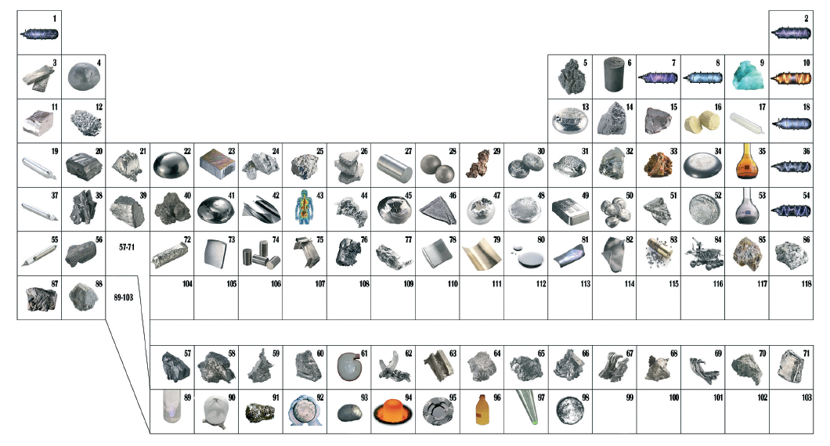
Espetros de emissão e de absorção
Tabela Periódica
X
Espetros
de emissão
contínuos
de riscas
de absorção
de riscas
Tabela Periódica com imagens alusivas a algumas substâncias elementares
Resultam da luz emitida por um corpo
Resultam da absorção parcial da luz ao atravessar a matéria

